Slide 1


ÂM NHẠC 9
Lớp học trực tuyến

Slide 2

Tiết 10
NHẠC LÍ: GIỚI THIỆU VỀ DỊCH GIỌNG
TẬP ĐỌC NHẠC: GIỌNG PHA TRƯỞNG – TĐN Số 3

Slide 3
Tiết 10
NHẠC LÍ: GIỚI THIỆU VỀ DỊCH GIỌNG

Slide 4
Khởi động
1. Bài hát Nối vòng tay lớn do nhạc sĩ nào sáng tác?
- Nhạc sĩ Trịnh Công Sơn
2. Bài hát được Viết ở giọng gì?
- Giọng Mi thứ ( E moll)
  3. Bài hát Nối vòng tay lớn muốn gửi đến chúng ta thông điệp gì?
- Mọi người cùng đoàn kết ,nắm tay, kề sát bên nhau để tạo dựng cuộc sống yên vui, thanh bình vì một đất nước Việt Nam hòa bình, hạnh phúc.

Slide 5
Khởi động
4. Bài hát Nụ cười nhạc của nước nào ? Nhạc sĩ Phỏng dịch?
Nhạc Nga
Phỏng dịch: Phạm Tuyên
5. Bài hát được viết ở nhịp?
Nhịp 
  6. Bài hát Nụ cười đoạn a được viết ở giọng gì?
Đoạn a: Giọng Đô trưởng

Slide 6



Ví dụ: Bài hát Nụ cười ở giọng Đô trưởng:
Đô trưởng:
Cho trời sáng lên cùng với bao nụ cười
Khi dịch giọng cao lên một quãng 4 ( Đô Pha) bài hát Nụ cười
Sẽ ở giọng Pha trưởng.
Pha trưởng:
Cho trời sáng lên cùng với bao nụ cười
Khi dịch giọng thấp xuống một quãng 3 ( Đô La) bài hát
Nụ cười ở giọng La trưởng.
La trưởng:
Cho trời sáng lên cùng với bao nụ cười

Slide 7
Tiết 10:
Nhạc lí: Giới thiệu về dịch giọng
I. Nhạc lí: Giới thiệu về dịch giọng
Thay đổi
Hóa biểu, tên nốt
Dịch giọng
Không thay đổi
Tiết tấu (trường độ), giai điệu, tính chất bài hát.

Slide 8

Tiết 10
NHẠC LÍ: GIỚI THIỆU VỀ DỊCH GIỌNG
TẬP ĐỌC NHẠC: GIỌNG PHA TRƯỞNG – TĐN Số 3
I. Nhạc lí: Giới thiệu về dịch giọng
1. Khái niệm:
 Dịch giọng là sự chuyển dịch độ cao thấp của một bài hát cho phù hợp với tầm cữ giọng của người hát.

Slide 9
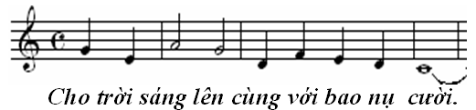
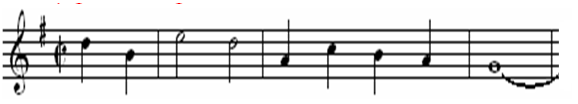
Tiết 10: Nhạc lí: Giới thiệu về dịch giọng- tập đọc nhạc số giọng Pha trưởng- TĐN số 3
Bài tập: Xác định giọng và dịch câu nhạc sau lên giọng Son trưởng?
Giọng đô trưởng- dịch lên giọng Son trưởng là quãng 5
Giọng Son trưởng

Slide 10

Tiết 10:
Nhạc lí: Giới thiệu về dịch giọng- tập đọc nhạc số giọng Pha trưởng- TĐN số 3
I. Nhạc lí: Giới thiệu về dịch giọng
II. Tập đọc nhạc: Giọng pha trưởng – TĐN số 3
1. Giọng Pha trưởng
- Cấu tạo:
- Giọng Pha trưởng có âm chủ là nốt Pha. Trên hóa biểu của giọng pha trưởng có một dấu hóa Si giáng.

Slide 11
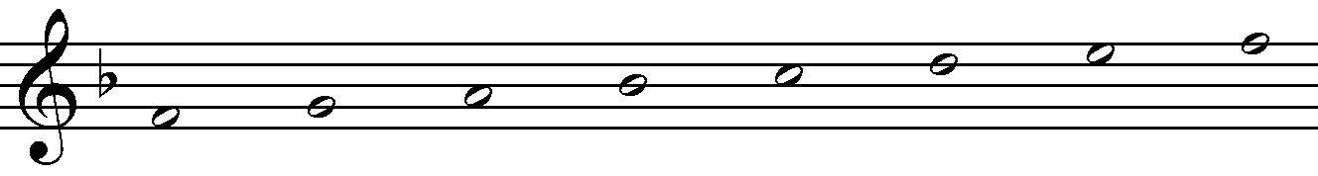
Tiết 10:
Nhạc lí: Giới thiệu về dịch giọng- tập đọc nhạc số giọng Pha trưởng- TĐN số 3
I. Nhạc lí: Giới thiệu về dịch giọng
II. Tập đọc nhạc:
1. Giọng Pha trưởng

Slide 12
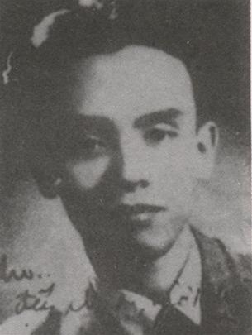
Tiết 10: Nhạc lí: Giới thiệu về dịch giọng- tập đọc nhạc số giọng Pha trưởng- TĐN số 3
I. Nhạc lí: Giới thiệu về dịch giọng
II. Tập đọc nhạc:
1. Giọng Pha trưởng :
2. TĐN số 3: Lá xanh
Nhạc sĩ Hoàng Việt tên thật Lê Chí Trực (1928 –1967)
Quê: Cái Bè, Tiền Giang
Thể loại : Nhạc đỏ, Giao hưởng
Tác phẩm nổi tiếng:
Tình ca, Nhạc rừng, Lên ngàn, Lá xanh, Giao hưởng “quê hương”.
Nhạc sĩ: Hoàng Việt

Slide 13
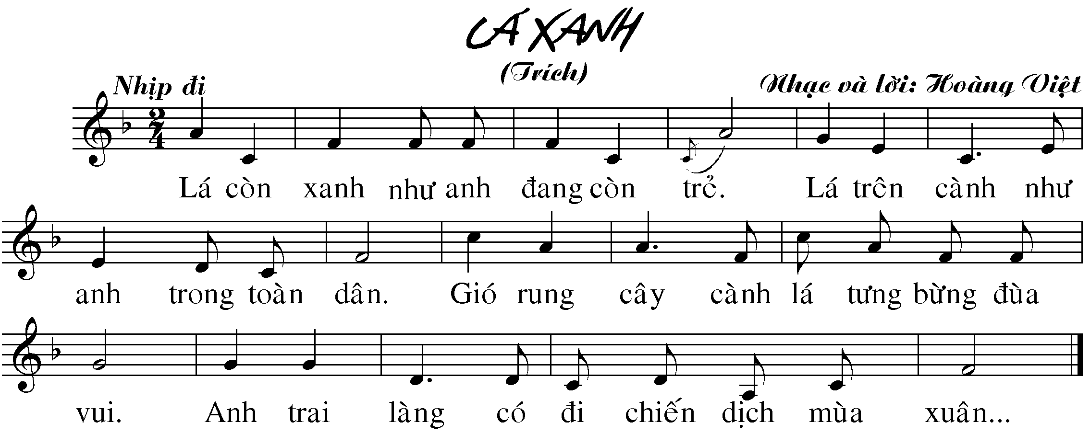

Slide 15
Tiết 10:
Nhạc lí: Giới thiệu về dịch giọng- tập đọc nhạc số giọng Pha trưởng- TĐN số 3
2. TĐN số 3
Luyện thanh theo Gam pha trưởng F Dur

Slide 16
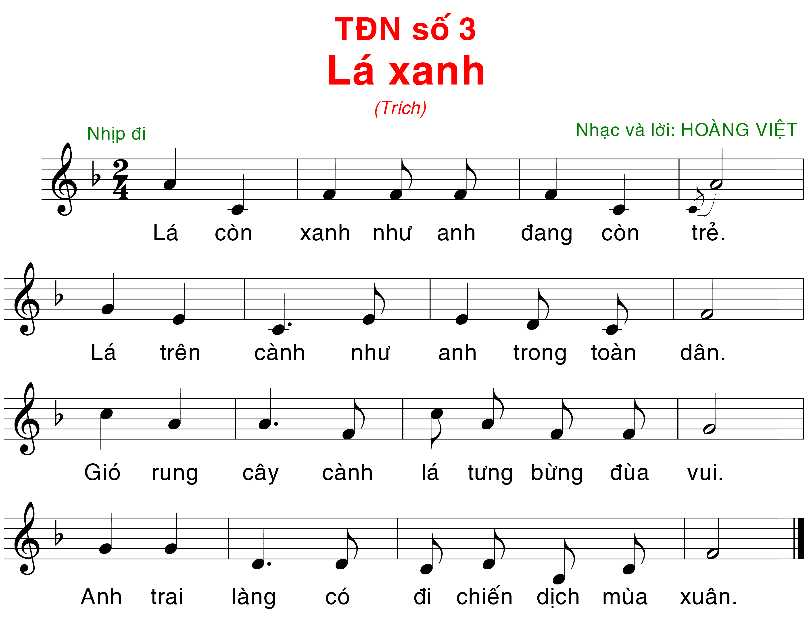
Đọc TĐN từng câu

Slide 17
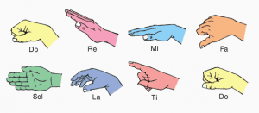
Đọc tập đọc nhạc theo ký hiệu bàn tay
- Ôn lại phần ký hiệu bàn tay

Slide 18
Đọc nhạc theo ký hiệu bàn tay

Slide 19

Đọc nhạc và vỗ tay theo tiết tấu

Slide 20
Củng cố

Slide 21
Câu 1: Ai là tác giả của bài hát Lá xanh ?
Nhạc sĩ: Hoàng Việt

Slide 22
Câu 2: Giọng Son trưởng và giọng Mi thứ có dấu hóa gì giống nhau?
Dấu pha thăng

Slide 23
Câu 4: Điền vào chỗ trống câu sau:
Dịch giọng là sự chuyển dịch độ………… của một…………cho phù hợp với tầm cử giọng của…………hát
cao thấp
bài hát
người

Slide 24
Câu 5: Giọng Pha trưởng có một dấu hóa gì ở hóa biểu ?
Dấu si giáng

Slide 25
Câu 6: Giọng Pha trưởng có bậc I là âm gì?
Âm Pha

Slide 26
Câu 7: Hoàn chỉnh câu hát sau:
Rừng núi…………..………biển xa
dang tay nối lại

Slide 27

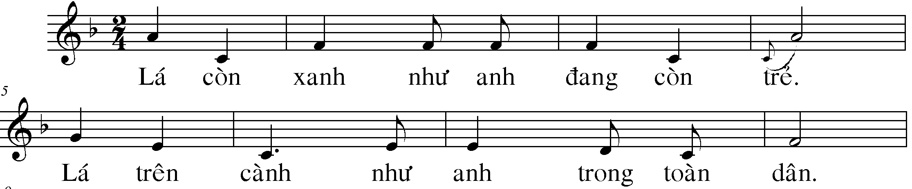
Câu 8: Đi tìm cao độ
Lá
Đồ
Pha
Pha Pha
Pha
Đồ
Lá

Slide 28
Hướng dẫn về nhà
1. Đọc nhạc, ghép lời thuần thục, kết hợp bộ gõ cơ thể nhịp  cho TĐN Số 3.
2. Xem trước bài học cho tiết tiếp theo.

Slide 29
Bài học đến đây kết thúc

